Slide 1
数据科学基础
(With Python)
分类

Slide 2
分类
分类:预测类别型标签(无序,离散,名称)
分类器:基于训练集(带类标签)构造出的分类模型,可用于分类新数据
典型应用
  信用认可:贷款客户属于安全/有风险?
  目标营销:顾客会不会看广告买产品?
  医疗诊断:选择哪种治疗法?
Lu Chaojun, SJTU

Slide 3
分类过程
学习(训练)阶段:从训练集构造分类器
  样本:n维向量X=(x₁,...,x_{n})的集合
    或称实例,观测,数据点,对象,元组...
  类标签:X所属的类别
模型应用: 对未知实例分类
  利用测试集评估模型
    正确率:被模型正确分类的样本比例
    测试集与训练集独立
  若准确性足够, 则可用于未知实例
Lu Chaojun, SJTU

Slide 4
模型评价(1)
正确率:测试集中被模型正确分类的实例所占比例
仅用正确率评估是不够的.
  例如,假设有一种检测方法能对人们作出"感染"和"未感染"的预测,正确率90%.如何?
  如果人们感染的可能性实际上只有5%,那么即使是空模型(永远预测未感染)都能达到95%的正确率！
Lu Chaojun, SJTU

Slide 5
模型评价(2)
如果类别值只有两种,不妨称为肯定和否定(阳性和阴性)
  通常"肯定"表示我们主要关注的类别
模型对每个实例的预测分成4种情况,用混淆矩阵表示:
 | 预测肯定 | 预测否定 | 总计
实际肯定 | 真肯定tp | 假否定fn | tp+fn
实际否定 | 假肯定fp | 真否定tn | fp+tn
总计 | tp+fp | fn+tn | tp+fn+fp+tn
Lu Chaojun, SJTU

Slide 6
模型评价(3)
分类问题中常用精确率和求全率的组合
  精确率 = tp / (tp + fp)
    表示我们所做的肯定预测有多准确
  求全率 = tp / (tp + fn)
    求全率表示从全体肯定实例中识别出的比例
F1分数:精确率和求全率的调和平均数
  F1 = 1 / ((1/精确率 + 1/求全率) / 2)
  = 2×精确率×求全率/(精确率+求全率)
Lu Chaojun, SJTU

Slide 7
模型评价(4)
选择模型时需要平衡考虑精确率和召回率
  轻率作出肯定预测的模型漏掉肯定实例的可能性很低,故召回率很高,但假肯定也随之很多,故精确率降低
  仅当很有把握时才作出肯定预测的模型又会漏报肯定实例,导致召回率很低,但精确率很高
Lu Chaojun, SJTU

Slide 8
Logistic回归分类
Logistic回归是线性回归模型的推广,用于分类问题.
  线性回归问题:预测变量和响应变量都是数值
  Logistic回归问题:预测变量是定量特征,响应变量是类别型
    思想:根据特征值计算响应变量属于C类及非C类的概率,根据概率大小预测类别
Lu Chaojun, SJTU

Slide 9
由来(1)
假设实例归入两个类别:用1和0表示
  P(y=1|x)是观测到x时,y属于类别1的概率
我们的目标是利用线性回归求y,它与概率p有关
直接对p=P(y=1|x)进行回归是不行的:
  P(y=1|x) = β₀ + β₁x
  会超出0~1的范围
  概率随x线性变化也不太合理
Lu Chaojun, SJTU

Slide 10
由来(2)
与概率有关的另一个概念是几率(odds)
  odds = p / (1-p)
  odds表示事件发生概率相对于不发生概率的优势.例如当odds=1/2,则表示试验中每遇到事件发生一次就会遇到两次未发生.
  概率越大几率也越大.当概率接近1时,几率趋于无穷大.但几率永远不会低于0
  几率值域为(0,∞),也不能直接利用回归,因为β₀ + β₁x可能为负数
Lu Chaojun, SJTU

Slide 11
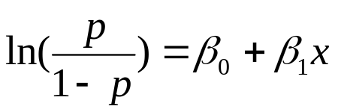
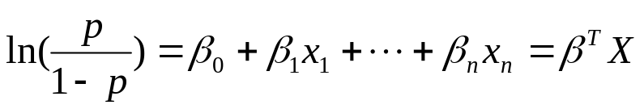
由来(3)
考虑对数几率: ln(p / (1-p))
  值域为负无穷到正无穷,可以作为线性回归的响应变量
logistic回归:对实例x 属于类别1的对数几率的线性回归
  β₁表示x每变化一个单位时对数几率的变化量,而exp(β₁)表示几率增长的倍数
  一般形式:
Lu Chaojun, SJTU

Slide 12
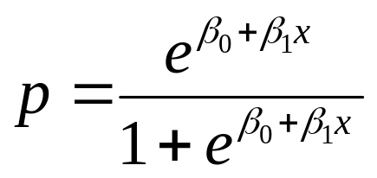
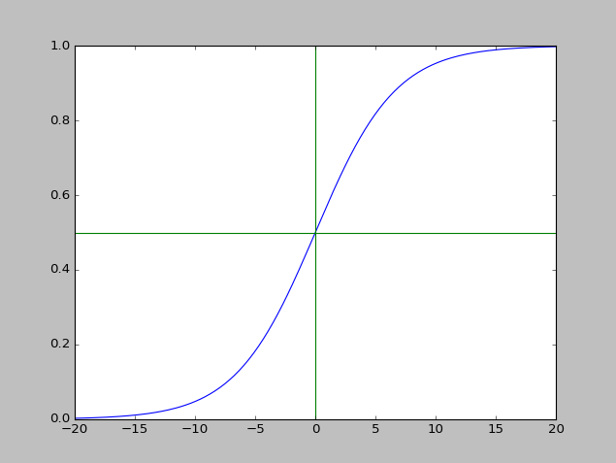
logistic函数
解前面预测方程即得x属于类别1的概率
  至此我们将连续型
  输入x映射到了一条
  平滑的x属于类别1的
  概率的曲线
  根据这个概率确定1或非1作为预测结果
Lu Chaojun, SJTU

Slide 13
两类vs多类
logistic回归适用于两个类别的分类
如果是多类的情形
  可采取one-vs-rest方法:即预测y属于C1类的概率和不属于C1类的概率
    如果要问y属于C2,C3等类别的概率,则对C2,C3等分别进行logistic回归
  也有针对多类别的方法
Lu Chaojun, SJTU

Slide 14
LogisticRegression类(1)
参数:
  solver:指定优化算法{'newton-cg', 'lbfgs', 'liblinear', 'sag'} 。
    对小数据集,liblinear较好;sag对大数据集较快
    多类别问题:newton-cg和lbfgs使用multinomial损失函数,而sag和liblinear采用one-versus-rest
  multi_class:指定ovr或multinomial
    ovr:为每个类标签拟合一次
    multinomial:对整个概率分布拟合
Lu Chaojun, SJTU

Slide 15
LogisticRegression类(2)
属性
  coef_ :特征系数
  intercept_ :截距
方法
  fit(X, y)
  predict(X) :预测X中样本的类别
  score(X, y):平均准确率
  predict_proba(X) 样本属于各类的概率
Lu Chaojun, SJTU

Slide 16
例:Logistic回归(1)
data = np.random.randn(400).reshape(100,4)
data = pd.DataFrame(data)
def cls(x):
if x<0:
return "A"
elif x>=0 and x<2:
return "B"
else:
return "C"
data[3] = data[3].apply(cls)
Lu Chaojun, SJTU

Slide 17
例:Logistic回归(2)
X = data[[0,1,2]]
y = data[3]
logreg = LogisticRegression()
logreg.fit(X,y)
logreg.predict(X)
array(['B', 'A', 'B', 'B', 'A', 'B', 'A',...
logreg.predict_proba(X)
array([[0.22513154, 0.71406229, 0.06080617],
[0.53575004, 0.4229228 , 0.04132716],
[0.40029088, 0.55095894, 0.04875017],...])
Lu Chaojun, SJTU

Slide 18
案例:Logistic回归
附文档
Lu Chaojun, SJTU

Slide 19
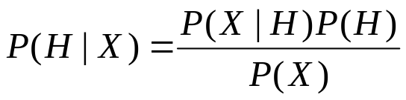
贝叶斯分类原理
贝叶斯定理
  X是未知类别标签的样本
  H是假设:X属于类别C
  P(H|X):看到X后H为真的概率(后验概率)
  P(H):未看到X时H为真的概率(先验概率)
  P(X|H):在H为真时能看到X的概率
  P(X):在任何假设下观察到X的概率
Lu Chaojun, SJTU

Slide 20
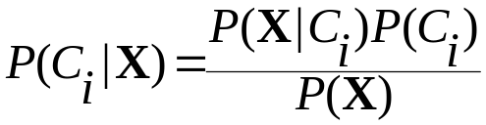
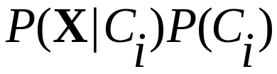
贝叶斯公式的用法
设样本X=(x₁, x₂, …, x_{n})
设有m 个类别C₁, C₂, …, C_{m}
预测X属于C_{i} iff P(C_{i}|X)在所有P(C_{k}|X)中是最大的
  利用贝叶斯公式计算
  P(X)对所有类别都是常量, 所以只需最大化
Lu Chaojun, SJTU

Slide 21

"朴素"假设
P(X|C_{i})*P(C_{i})中:
  P(C_{i}) = 数据集中C_{i}类别的比例
  P(X|C_{i}) = ?
naive假设:各特征独立(不相关),于是
  对类别型特征: P(x_{k}|C_{i})=所有C_{i}实例中第k个特征值为x_{k}的元组数/C_{i}类实例数
  对连续数值特征:P(x_{k}|C_{i})可利用正态分布pdf计算(假设所有C实例在该特征上的值正态分布)
Lu Chaojun, SJTU

Slide 22
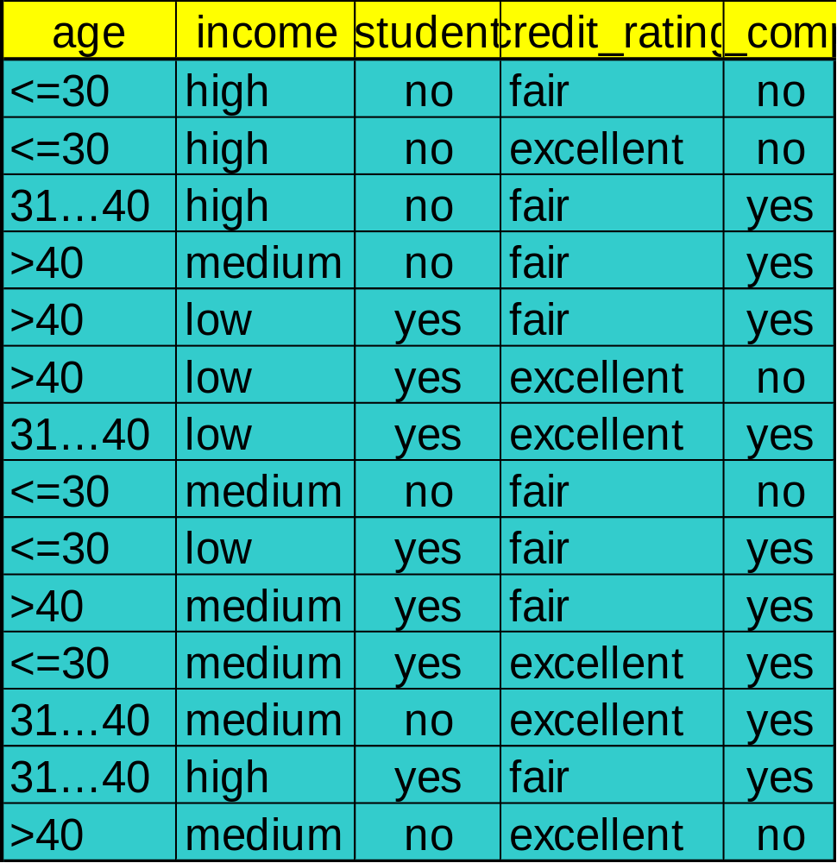
例:贝叶斯分类
类别:
C₁: buys_computer = ‘yes’
C₂: buys_computer = ‘no’
数据样本
X = (age <=30,
income = medium,
student = yes,
credit_rating = fair)
Lu Chaojun, SJTU

Slide 23
例:贝叶斯分类
P(C_{i})
P(C₁) = 9/14 = 0.643
P(C₂) = 5/14= 0.357
P(x_{k}|C_{i})
P(age = “<=30” | C₁) = 2/9 = 0.222
P(age = “<=30” | C₂) = 3/5 = 0.6
P(income = “medium” | C₁) = 4/9 = 0.444
P(income = “medium” | C₂) = 2/5 = 0.4
P(student = “yes” | C₁) = 6/9 = 0.667
P(student = “yes” | C₂) = 1/5 = 0.2
P(credit_rating = “fair” | C₁) = 6/9 = 0.667
P(credit_rating = “fair” | C₂) = 2/5 = 0.4
Lu Chaojun, SJTU

Slide 24
例:贝叶斯分类
X = (age <= 30 , income = medium, student = yes, credit_rating = fair)
P(X|C_{i})
P(X|C₁) = 0.222 x 0.444 x 0.667 x 0.667 = 0.044
P(X|C₂) = 0.6 x 0.4 x 0.2 x 0.4 = 0.019
P(X|C_{i})*P(C_{i})
P(X|C₁) * P(C₁) = 0.028
P(X|C₂) * P(C₂) = 0.007
因此, X属于类别“buys_computer = yes”
Lu Chaojun, SJTU

Slide 25
MultinomialNB类
多项分布朴素贝叶斯分类器:适用于离散特征
  多项分布:试验有k种结果.n次试验中P(X₁=n₁,...,X_{k}=n_{k})服从多项分布
方法
  fit(X, y)
  partial_fit(X, y)增量式拟合.数据集太大无法放入内存时很有用.
  predict(X)
  score(X, y)返回平均准确率
Lu Chaojun, SJTU

Slide 26
例:数据集
y
'no'
'no'
'yes'
'yes'
'yes'
'no'
'yes'
'no'
'yes'
'yes'
'yes'
'yes'
'yes'
'no'
X
0 1 2 3
0 <=30 high no fair
1 <=30 high no excellent
2 31-40 high no fair
3 >40 medium no fair
4 >40 low yes fair
5 >40 low yes excellent
6 31-40 low yes excellent
7 <=30 medium no fair
8 <=30 low yes fair
9 >40 medium yes fair
10 <=30 medium yes excellent
11 31-40 medium no excellent
12 31-40 high yes fair
13 >40 medium no excellent
X
0 1 2 3
0 1 3 2 1
1 1 3 2 2
2 2 3 2 1
3 3 2 2 1
4 3 1 1 1
5 3 1 1 2
6 2 1 1 2
7 1 2 2 1
8 1 1 1 1
9 3 2 1 1
10 1 2 1 2
11 2 2 2 2
12 2 3 1 1
13 3 2 2 2
Lu Chaojun, SJTU

Slide 27
例:MultinomialNB
nb = MultinomialNB()
nb.fit(X,y)
nb.predict([[1,2,1,1]])
array(['yes'], dtype='|S3')
nb.score(X,y)
0.6428571428571429
Lu Chaojun, SJTU

Slide 28
GaussianNB类
高斯朴素贝叶斯分类器:适合特征值是连续数值且服从高斯分布
  计算各类别中各特征的均值和方差
  计算样本属于各类别的概率
    计算样本各特征值属于各类别的概率,然后把这些概率相乘即得样本属于各类别的概率
方法：
  fit, partial_fit, predict, score
Lu Chaojun, SJTU

Slide 29
例:GaussianNB
用于前面computer例：
gnb = GaussianNB()
gnb.fit(X,y)
gnb.predict([[1,2,1,1]])
array(['yes'], dtype='|S3')
gnb.score(X,y)
0.7857142857142857
Lu Chaojun, SJTU

Slide 30
例:GaussianNB
iris = load_iris()
X,y = iris.data, iris.target
X_train,X_test,y_train,y_test = train_test_split(X,y)
gnb = GaussianNB()
gnb.fit(X_train,y_train)
y_predicted = gnb.predict(X_test)
from sklearn.metrics import classification_report
print classification_report(y_test,y_predicted)
precision recall f1-score support
0 1.00 1.00 1.00 9
1 0.94 0.84 0.89 19
2 0.75 0.90 0.82 10
avg / total 0.90 0.89 0.90 38
Lu Chaojun, SJTU

Slide 31
BernoulliNB类
BernoulliNB:多变量Bernoulli模型的朴素贝叶斯分类器,针对二元(布尔)特征
方法
  fit(X, y)
  partial_fit(X, y)
  predict(X)
  predict_proba(X)返回X属于各类的概率
  score(X, y)平均准确率
Lu Chaojun, SJTU

Slide 32
例:BernoulliNB
from sklearn.naive_bayes import BernoulliNB
X = np.random.randint(2, size=(6, 100))
y = np.array(['A','B','C','D','D','E'])
bnb = BernoulliNB()
bnb.fit(X, y)
print bnb.predict(X[2:3])
['C']
print bnb.predict_proba(X[2:3])
[[3.55271368e-15 1.13686838e-13 1.00000000e+00 5.21328749e-14 2.27373675e-13]]
Lu Chaojun, SJTU

Slide 33
贝叶斯分类案例
附文档
Lu Chaojun, SJTU

Slide 34
End

